Slide 1

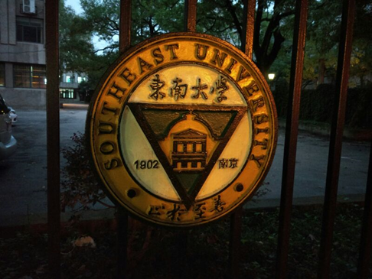
领跑大学路
——课业与竞赛
04016543 李想
QQ：790601738
Notes:
学弟学妹们好，我是信息学院大三的李想。据我所知去年站在这里的是已经保研上交的大四学长，而我现在大三，就觉得其实没有什么资格站在这里。来都来了，先自我介绍一下。

Slide 2
开始的开始
1
心态问题
高考发挥超常/正常/失常
Notes:
大家来自各个省份，各个地区的教育也不太一样。刚入大学，每个人的心态是截然不同的。这个心态跟高考结果有很大关系。都是来这里，有发挥超常的，有发挥正常的，也有发挥失常的。大概率来讲，第一种到了大学后容易松懈，第二种比较正常，第三种呢容易产生心态的不平衡，具体表现为压力大，不太容易从心态上融入这里，就可能戾气重一些。比如恨不得让你的同学都知道你是高考没考好才来的。这里我只是想给第三种同学提个醒，我也是从那个阶段过来的，我可能更了解这部分同学的心态。你们要注意，无论如何，你们已经坐在这里了，而且东大的实力是不错的。如果你真的觉得懊悔，可惜，郁闷，又考虑到各种因素不愿意复读，那么，把这些负面的情绪转化为动力，憋着一股劲，踏踏实实走好每一步才应该是你要做的。而且你要认识到，你周围的同学也不会比你差，你要摆正自己的心态，要和他们和谐相处。

Slide 3
开始的开始
1
心态问题
高考发挥超常/正常/失常
专业问题
你当初为什么报这个专业？
你知道这个专业是做什么的吗？
你喜欢这个专业吗？
你知道这个专业今后干什么吗？
Notes:
你当初为什么报这个专业？你知道这个专业是做什么的吗？你喜欢这个专业吗？你知道这个专业今后干什么吗？对于这些问题，我相信，有些你有了答案，有些你还没有。比如我，报志愿的时候，当时我想的是只要是工科就行，东大交通全国第一欸。我喜欢这个专业吗？不知道，先学着。我是学着学着才发现我不喜欢这个专业，我不喜欢那种工作性质，所以我选择了转系。如果你们还没想好，现在不要急，多了解，多打听，留给你做出选择的时间还足够。当然也有一部分同学进来的时候就想着转系。至于转系的事情，应该会有大二的学长学姐给你们讲的，还是，不要急。你们现在要做的就是多了解，多打听，早日确定下来。

Slide 4
开始的开始
1
心态问题
高考发挥超常/正常/失常
专业问题
你当初为什么报这个专业？
你知道这个专业是做什么的吗？
你喜欢这个专业吗？
你知道这个专业今后干什么吗？
规划问题
保外？保内？出国？考研？工作？
Notes:
刚进入大学，你打算如何度过大学四年。在这之后，你的去向是什么？是保外？保内？出国？考研？工作？还是其他？如果是保外你是否已经做好了考年级前几的准备？如果是出国，你是否在努力地提高英语水平，刷托福雅思GRE？如果是工作，你是否已经对你想做什么工作有了初步概念？这些都需要思考。你能做什么呢？我刚进大学的时候，在第一次年级大会上，辅导员提到了有毕业的学长去了清华，之后我就向辅导员要来了那个学长的QQ进行询问。多问总是有好处的。

Slide 5
大一应该做什么
2
绩点
Notes:
刚刚我提到今后的方向问题，如果你还不太清楚，那么最稳妥的方法就是，先搞好绩点。因为你不知道什么时候你会需要它。或许你进大学的时候你没打算读研，就想拿个学位，但你学着学着突然想读研了，那个时候你可能已经大三了，谈保研就晚了，只能考了。
当然，如果你方向很清楚。比如你想创业，你有破釜沉舟的决心，你可以舍弃课业，没有问题。有一个跟我同级的经管的同学，大一的时候就参加“互联网+”并且拿到了全国的季军，人家现在已经有公司了。他是上高中的时候就想创业，一到大学就真的去做了。他就一门心思扑在上面，尽管有挂科，但是人家依然很厉害。
所以如果你有足够的决心和勇气，绩点当然不重要。但是大多数人目前能做的，就是把绩点提高。

Slide 6
大一应该做什么
2
绩点
社团
Notes:
社团是必要的。它提供了一个让你认识更多人的平台，大一的时候多认识人，等到你之后做竞赛，做项目的时候就比较好找队友。而且，好好用好学长学姐的资源，他们能为你在大学的方方面面助力。而且如果你时间能协调好，你是有时间参加各种社团活动的，从某种程度上来讲也能提高你的学习效率。至于怎么做好社团活动，另外一个大佬给你们讲。

Slide 7
大一应该做什么
2
绩点
社团
试错-SRTP项目
Notes:
我本来在纠结，这里写“竞赛”呢，还是写“项目”呢？然后最后强调了下“试错”。可以说大一的最好的试错时间，是你尝试的最好机会。其实大多数人都认为大二才能做课外研学的项目，包括我一开始也是这么认为的。当我转到信息之后，才发现一部分同学大一就开始做项目，我们开题的时候，他们已经解题了而且做得很好。这里有一个误区，就是“我连什么知识都没学，怎么做项目呢？还是等大二再说吧。”我一开始也是这么认为的，到后来才发现，如果你不主动去学习课外的知识，光凭课内的东西，就是到了大二大三也做不了项目。所以，尝试在大一就开始做项目，在做项目的同时可以学习知识，更重要的是，找到你自己的兴趣点。如果你发现大一时你做的项目不不喜欢，也是可以水过去的，等到大二选一个你真正喜欢的项目做出好的成果。这个东西如果你到大二做项目到时候再发现，就已经晚了。

Slide 8
大一应该做什么
2
绩点
社团
试错-SRTP项目
试错-竞赛
Notes:
还有一种试错
就是多去参加竞赛，不要以自己不会为理由，我大一的时候就觉得一些竞赛自己做不了，比如Robocup、智能车之类的。等到大二我参加的时候才发现，有些人大一就做了，而且结果不错。广泛地尝试竞赛也有助于你找到自己的兴趣点。

Slide 9
大一应该做什么
2
绩点
社团
试错-SRTP项目
试错-竞赛
志愿活动/社会实践
Notes:
其实这还是属于尝试的一部分，多去体验总有好处。比如我大一的时候跟着唐社做南京南地铁志愿者，当初就是想体验体验，后来就评上了唐仲英德育奖学金，还加入了唐社。就是说，你多去尝试，总会有收获。

Slide 10
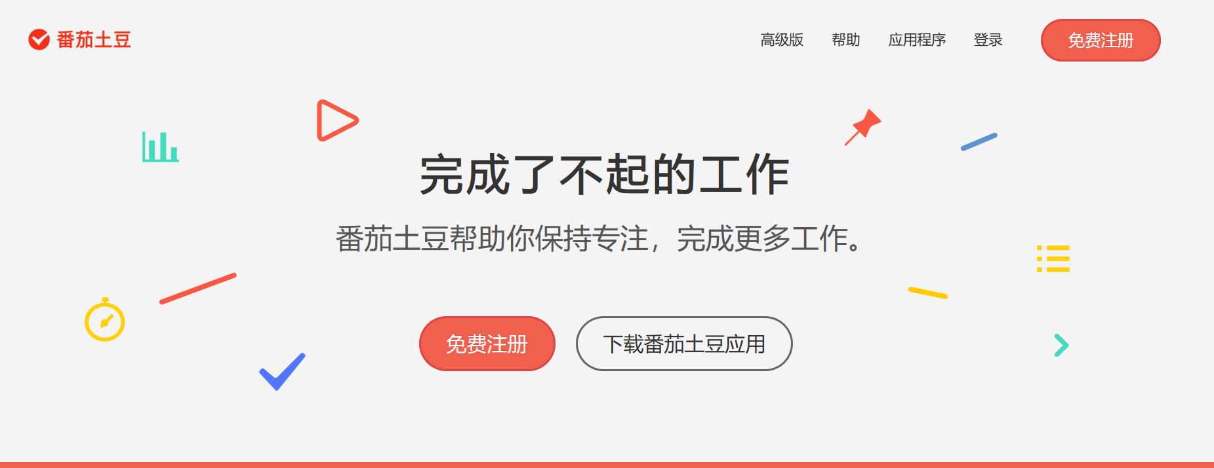
3
时间
时间是最宝贵的
Notes:
既然大一需要做这么多的事情，可能有人会问了，真的忙得过来吗？是可以的。那么时间从哪里来呢？怎么省出时间呢？很多人喜欢刷空间刷朋友圈，我也喜欢，但是要尽量克制，如果真的觉得管不住自己的话，手机上一些时间管理的APP是可以用的，它会帮助你把手机给锁起来，等到计时结束之后再解除，比如番茄土豆；有些同学上课就是经常从宿舍楼走到金智楼，来回时间就很长，是不是可以考虑下骑车呢？有些同学在中午晚上下了课之后，到了吃饭的时候收拾不够迅速，是不是可以稍微利索一点，早点赶到食堂，让你排队的队伍前面少一些人。总之有很多方式可以省出你的时间。

Slide 11
上课很重要
绩点
4
Notes:
那么如何提高绩点呢？最最重要的一点就是，抓住上课时间。有一些学长学姐传下来的一套说法是“平时不学，考试突击”，有一定概率能取得不错的成绩，但是学知识不是为了考试。并且考前突击真的很累，每个学期东大的考试周都有在通宵自习室学习，然后第二天在考场上晕倒的。也有学长学姐说：“我上课不听，我课下自学”。实话说，大学的知识，你上课不听课下自学确实能够学会，但是，如果你计算一下时间成本，还是上课认真听合适。课都是要上的，你上课不尽量去听的话，你课下补的时候就吃力很多，这样时间就没了，就很难再去做竞赛、项目，而且你还会学的很累。

Slide 12
上课很重要
绩点
课业上究竟要花多少时间
4
Notes:
可以说，如果你重视了课上效率，那么你的时间会多很多。我的时间管理不敢说很好，但是很独特，我大一的时候中午如果是11：25下课，一下课我就立刻收拾好冲到楼下，骑上车，到达梅园食堂（我住桃园为什么去梅园吃饭呢？当时还没有桃园新食堂，一般教学楼下课的同学都去旧食堂，我如果去桃园食堂的话骑车就没有时间优势，照样得排队；于是我骑车去梅园，到那也没多少人，因为大多数人都是走路的；然后我买了饭，吃完饭大概11：45左右），到达宿舍11：50，写个40分钟的作业到12：30，再睡一个小时的午觉，就准备去上课。课总有没满的时候，没课的时候如果作业还没写完就接着写。这样的话一般到了晚自习之前就写的差不多了。那晚自习干嘛呢？我当时是看其他方面的书，心理学的、法学的、经济学的，当时也是想多学一点。下了晚自习之后有的时候还要去排练。周六日呢？做志愿、做竞赛？都可以。所以，其实你效率够高的话，课下的时候花在课业上的时间是很少的。

Slide 13
上课很重要
绩点
课业上究竟要花多少时间
不能保证课上的高效率怎么办
4
Notes:
很多人（包括我），都无法保证课上能完全跟上老师，达不到刚说的那种高效率，怎么办？没关系，用好晚自习。可以增加适当的预习和复习。学知识到什么程度比较好呢？可能我的标准就是，离开课本之后能够知道，课本都讲了什么，按照什么顺序讲的，先讲的那一节，这一节之后又讲了什么，这两节之间有没有关系？如果能够在脑海中形成知识脉络，那你学得就很轻松。

Slide 14
上课很重要
绩点
课业上究竟要花多少时间
不能保证课上的高效率怎么办
4
不要光看PPT，要重视课本
Notes:
这里要强调一点，重视课本。为什么呢？因为我就发现，很多人课下光拿着老师的PPT在看，丝毫不看课本，觉得课本内容多，废话多，没有必要看。在PPT上的内容都是重点，只要看重点就行了，而且省时省力。其实这是错误的。当然了，我一开始做的也不是很对，我是喜欢看课本，不太喜欢看PPT。因为我觉得课本的叙述有一种完整性，

Slide 15
上课很重要
绩点
课业上究竟要花多少时间
不能保证课上的高效率怎么办
4
不要光看PPT，要重视课本
PPT也很重要
Notes:
所以呢，我只看课本不看PPT，有些时候就很吃亏。虽然知识上掌握的很全面，脉络也很清晰，但从应试角度来说，会吃亏。有的时候老师在PPT上没有讲到的东西，我也会在课本上看。因为我不知道老师的PPT里都有啥。所以这样就会造成抓不住重点，也会浪费时间。所以，光看课本和光看PPT都不可取。我的建议是，平时的时候看课本，等到考前（也就是著名的考试周期间）看PPT。换句话说就是，平时掌握牢固，考试抓重点。

Slide 16
上课很重要
绩点
课业上究竟要花多少时间
不能保证课上的高效率怎么办
4
不要光看PPT，要重视课本
PPT也很重要
都大学了，还需要刷题吗？
Notes:
这个是大一的时候困扰我的问题，甚至在大二的时候也因为它吃过亏。作为一个衡水毕业的学生，我是比较讨厌刷题的，因为高中的时候刷的太多了，到了大学就怎么也不想刷题。我想大多数人跟我想的是一样的。都大学了为什么还要刷题，实际上是需要的。慢慢的你们会发现，有些人平时不咋学，考前疯狂刷题也能考个还算可以的成绩，这是因为，东大的考试卷都很套路，几乎所有科目，每一年的题目分布啊，题型啊都差不多。你不刷，就会发现可能你跟那些人考的差不多，虽然你知识掌握的比他们牢固。为了不出现这种尴尬的情况，我建议，需要刷题。

Slide 17
上课很重要
绩点
课业上究竟要花多少时间
不能保证课上的高效率怎么办
4
不要光看PPT，要重视课本
PPT也很重要
都大学了，还需要刷题吗？
如何刷题
Notes:
那既然要刷题的话，什么时候刷呢？考试周刷，平时不用刷。如何刷呢？由于往年试卷题目都类似，题型重复，如果每一道都认真做的，那一定是认真的同学。。。但是没有必要，也很费时间。那怎么刷呢？我来说一下我的个人习惯，仅供参考。首先，你的手里要有几套试卷，一般像高数、大学物理这些大类课程的往年考试卷是很多的，假如说你手里有10套，你可以拿6、7套，甚至8套用来看。怎么个看法？就是用眼睛扫，一道一道地扫，看看有没有思路。如果有思路，然后对照标答，思路一样，就过。不一样的，学习一下标答的思路，过。如果没有思路，先看看课本，如果还没有，看标答，学习思路，然后过。如此往复，一般几套就可以掌握套路，你就会发现你扫的越来越快。思路问题解决了，就要保证你会的都做对，这其实是很难的，需要训练。那么剩下的两三套就是供你训练用的，每一套写完整的过程步骤，对照标准答案，给自己打分，加深印象。这样子比较省时省力。

Slide 18
自身实力
竞赛
队友配合
5
Notes:
然后来讲一下竞赛。第一点，提高自身实力永远是最重要的。要抱着学习的态度去做竞赛，尽量让自己成为carry全队的那个，至少是不拖后腿的那个。第二点，除了像高数竞赛这种单枪匹马式的，很多竞赛都需要组队，有的时候队伍组的好不好就决定了你能不能获奖。找队友的话，实力和责任心要兼顾，但这两者在不同的情况下占的比重不一样。比如像数学建模这种竞赛，队友的合适与否会极大程度地影响你的参赛体验，像这种比赛，找更负责任的队友比找更有实力的队友要好得多。良好的竞赛体验，可以收获友情，更可以收获爱情。

Slide 19
自身实力
竞赛
队友配合
做好熬夜的准备
5
Notes:
做竞赛是要吃苦头的，比如数模、电设之类的一般来讲都是要熬夜的。那个时候你会在金智楼或在教学楼下观看日出的全过程。不要害怕啊，其实那个时候还是蛮有成就感的。比如我做机器人大赛的时候，比赛那四天每天只睡4个小时不到，凌晨2点睡，6点左右就要起，去调试。有的时候突然想到代码应该怎么改了，会惊坐而起，下床，改代码。参加竞赛，也能锻炼你的一些意志品质，你也会收获很多。竞赛也没你想象的那么难，大多数竞赛都比较好拿奖，所以尽量参加自己感兴趣的竞赛。做自己不感兴趣的竞赛就很容易在潜意识里划水。

Slide 20
科研/论文
6
随着年级的增加，竞赛做的数目要减少
Notes:
乍一看第一条，跟我刚刚讲的，要广泛地体验竞赛似乎有些矛盾。其实是不矛盾的，我建议你们广泛的参加竞赛，是为了试错，去寻找自己的兴趣点。等到了你大二大三的时候，你们要学着去缩小竞赛的范围，要更专，更精。尽量别把时间花费在对你自己发展而言无意义的竞赛上。

Slide 21
科研/论文
6
随着年级的增加，竞赛做的数目要减少
尽量早地参与科研项目，自己联系老师
Notes:
这一条其实我没什么资格讲，但是这个是我给你们的建议。有的人从大一时候就已经进了老师的课题组，等到了大二的时候就已经在国际期刊发表论文了。这一点我实在是自愧不如。大学不会有人催着你，有老师主动找你，说“你要不要来考虑一下我的项目？”这种情况是不存在的。要尽量主动一点，尽量抢占先机，可以先从你们的任课老师开始了解，然后问问学长学姐，甚至是研究生学长学姐：这个老师带不带本科生，管不管本科生？本科生找老师带的话，不要过于要求老师的实力，老师的实力强你也用不到，主要找一些对你负责，愿意帮你管你的老师。

Slide 22
THANK YOU!
QQ:790601738
Notes:
总之，希望各位都能早日找到自己的方向，拥有美好的前程，我只是一个很普通的大三本科生，我希望你们到了大三的时候，能避开我走过的那些弯路。这是我的QQ号，我乐意提供帮助。谢谢。

